Slide 1
ERLANG
Manuel Bejarano del Pino
Juan Martín Carrasco
Rafael Morales González

Slide 2
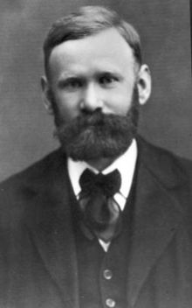
Introducción
El desarrollo inicial de Erlang tuvo lugar en 1986 en el Laboratorio de Computación de Ericsson.
Su nombre viene de A. K. Erlang, quien dedicó su carrera a las matemáticas y la
telefonía
También se piensa que viene de la
abreviación de ERicsson LANGuage

Slide 3
Introducción
Era un lenguaje propietario de Ericsson hasta 1998, que pasó a ser de código abierto
Fue diseñado con un objetivo específico:
Proporcionar una mejor forma de programar aplicaciones de telefonía

Slide 4
Introducción
La telefonía requiere aplicaciones que:
Sean concurrentes
Uso ininterrumpido
Tolerantes a fallos
Modificables en caliente
Operen en tiempo real

Slide 5
Influencias
En 1987 se implementa Erlang en Prolog y en 1990 se desarrolla su propia sintaxis.
El uso de ! como operador de envío de mensajes proviene de CSP
Eripascal influenció en el uso de , y ; como separadores y no terminadores.
Erlang ha influenciado a lenguajes como Clojure y Scala

Slide 6
Características del lenguaje
Erlang es un lenguaje de programación funcional, concurrente y distribuido
Evalúa las expresiones de forma voraz, al contrario que otros lenguajes funcionales como HASKELL, que usa evaluación perezosa.
Es un lenguaje interpretado, aunque también incluye un compilador llamado (no es soportado en todas las plataformas)

Slide 7
Características del lenguaje
Dispone de recolector de basura
Realiza una comprobación de tipos dinámica
Es tolerante a fallos
Tiene la posibilidad de conectar con código en C, Java y otros lenguajes.

Slide 8
Características del lenguaje
Estructura de un módulo Erlang:
-module(prueba).
-export([hola_mundo/0]).
hola_mundo() ->
io:format("Hola mundo~n").
La estructura de un módulo se compone de un conjunto de directivas y funciones. En este caso tenemos las directivas -module(nombre). y la directiva -export([función/aridad]). La directiva export contiene una lista de funciones con su aridad (número de parámetros que tiene la función), que serán visibles externamente.

Slide 9
Robustez
Un sistema robusto es aquel que funciona aun en presencia de problemas inesperados. Erlang proporciona algunos mecanismos:
Excepciones: catch y throw
throw(expresión) evalúa la expresión y proporciona el resultado al catch más cercano. Puede usarse para generar un mensaje de error.
(catch expresión) evalúa la expresión, y si captura un mensaje de error genera una estructura de datos, bien la generada por throw o la generada por el propio sistema.

Slide 10
Robustez
Programación defensiva: Podemos corregir errores provocados por entrada de datos incorrectos de dos maneras:
Comprobar los datos antes de usarlos
No comprobarlos, sino recuperarse del error
La prevención de errores añade código poco útil, aumentando el tamaño y complejidad.

Slide 11
Robustez
Reemplazo de código en caliente:
La unidad mínima de reemplazo de código es el módulo. Dos versiones distintas del mismo módulo pueden estar cargadas en memoria al mismo tiempo. Cuando se realiza una llamada a una función se utiliza la última versión disponible del modulo.

Slide 12
Tipos de datos en Erlang
Tipos de dato constantes: no pueden dividirse:
Numeros: por ejemplo: 123, -789, 3.14159, 7.8e12, -1.2e-45.
Átomos: por ejemplo: 'Un átomo con espacios', hola_mundo
Pids
Referencias
Tipos de dato compuestos: se usa para agrupar tipos:
Tuplas: por ejemplo: {a, 12, b}, {}, {1, 2, 3}, {a, b, c, d, e}.
Listas: por ejemplo: [], [a, b, 12], [22], [a, ‘hola amigo'].

Slide 13
Datos constantes
Números: pueden ser enteros o flotantes. Además tenemos dos notaciones espacíficas:
$Char: Representa el valor ASCII del carácter Char
Base#valor: la base debe estar en 2..36 Ej: 16#ffff
Átomos: Un átomo es una constante con nombre. Un átomo debe estar entre comillas simples (') si no empiezan con letra minúscula o si contiene caracteres que no sean caracteres alfanuméricos, guiones bajos “_” ó @.

Slide 14
Datos constantes
Pid (abreviatura de ‘Process Identifier’) para almacenar el nombre de los procesos.
Referencias: Proporcionan nombres los cuales está garantizado que serán únicos en todos los nodos.

Slide 15
Datos compuestos
Tuplas: Son términos separados por comas y rodeados por llaves. Son usadas para almacenar un número fijo de elementos y son similares a las estructuras y registros de los lenguajes convencionales.
La tupla {E1, E2,…,En} con n>=0, se dice que tiene tamaño n.
{a, 12, 'hola'}
{1, 2, {3, 4}, {a, {b, c}}}
{}

Slide 16
Datos compuestos
Listas: Términos separados por comas y rodeados por corchetes. Son usadas para almacenar un número variable de elementos.
La lista [E1, E2,…,En] con n>=0, se dice que tiene longitud n.
[1, abc, [12], 'foo bar']
[]
[a,b,c]
"abcd"

Slide 17
Datos compuestos
Con la notación [E1, E2,…En|Variable] siendo n>=1 nos referimos a la lista cuyos primeros n elementos son E1, E2,…En y el resto se encuentra en Variable.
Variable no es necesario que sea una lista, puede ser cualquier término Erlang.

Slide 18
Concurrencia en Erlang
Para el soporte de concurrencia se usa el modelo “Actor”, donde la unidad básica de ejecución es el proceso, con las siguientes características:
No comparten memoria
Sólo pueden comunicarse con otros procesos enviándoles mensajes
La comunicación es asíncrona
Muy livianos (~300 bytes/proceso por defecto)‏
No están asociados 1 a 1 a los procesos del kernel

Slide 19
Creación de procesos
Pid = spawn(Módulo, Función, [Argumentos]) Crea un proceso que ejecuta la función con los argumentos que se le pasan. Como resultado devuelve el PID.
Pid = spawn(Nodo, Módulo, Función, [Argumentos]) Inicia el proceso en un nodo Erlang remoto.
Pid = self() Devuelve el PID del propio proceso.
register(Nombre, Pid) Registra el PID del proceso con un nombre, de forma que otros procesos puedan encontrarlo a partir del nombre.
Pid = whereis(Nombre) Devuelve el PID del proceso que se registró con ese nombre

Slide 20
Paso de mensajes
Pid ! Mensaje: Envía Mensaje a Pid. Es un Build In Function (BIF) no bloqueante. El mensaje puede ser cualquier término Erlang y el Pid es un identificador de proceso válido. No hay garantía de entrega.
{Nombre, Nodo} ! Mensaje: Envía Mensaje a un proceso remoto, ubicado en Nodo.
receive X -> Accion1; Y -> Accion2; ... end: Se detiene hasta recibir un mensaje. Según el mensaje ejecuta la acción correcta. Es bloqueante aunque se puede especificar un timeout, que de vencer provocaría un mensaje de timeout.

Slide 21
Algunas aplicaciones
A raíz de impactantes casos éxito en el uso de este lenguaje, la industria está prestando una especial atención a Erlang, lo que le convierte en uno de los principales referentes del paradigma funcional.
Usa Erlang en su servicio web SimpleDB, para ejecutar consultas en estructuras de datos en tiempo real
Lo utiliza en su servicio de marcadores sociales Delicious, con mas de 5 millones de usuarios

Slide 22
Algunas aplicaciones
Usa Erlang en su servicio de chat, con más de 100 millones de usuarios activos
Yaws es un servidor web programado en Erlang
Programa de modelado 3D
Empresas como T-Mobile o Motorola, también usan Erlang en sus sistemas, además de proyectos como CouchDB, Ejabberd chat, RabbitMQ, …

Slide 23
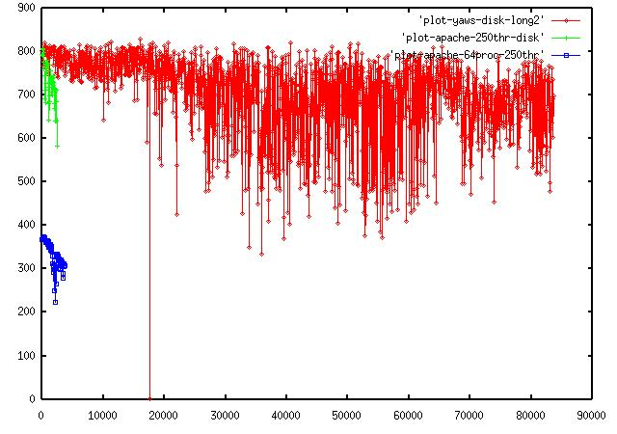
Comparativa de Yaws con Apache 2.0.39
Tenemos en verde y azul a Apache y en rojo Yaws
Podemos comprobar que gracias al poco peso de los procesos en Erlang, Yaws sigue respondiendo a miles de conexiones.
KBytes/seg
Cantidad de conexiones simultáneas

Slide 24
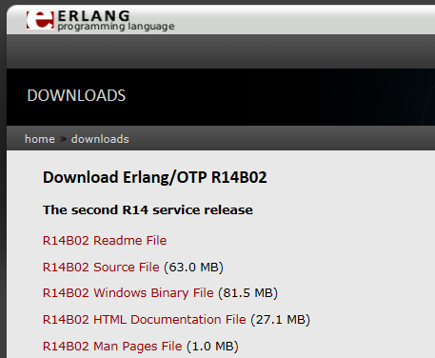
Instalación de Erlang
Podemos descargarlo de la siguiente dirección:
http://www.erlang.org/download.html

Slide 25
Instalación de Erlang
Una vez descargado lo instalamos.
Después tenemos dos opciones:
Utilizar un editor externo y trabajar con el terminar de Erlang. Por ejemplo NotePad++.
Utilizar Eclipse con un plugin.

Slide 26
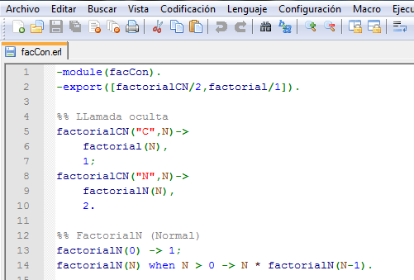
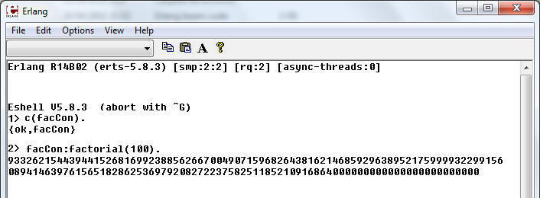
Editor externo
Utilizando un editor externo:
Instalamos el editor deseado.
Configurar el resaltado de sintaxis:
http://www.roberthorvick.com/2009/07/08/syntax-highlighing-for-erlang-in-notepad/
En nuestro caso se ha utilizado NotePad++.
Ya podemos escribir códigos para Erlang y ejecutarlos con el terminal.

Slide 27
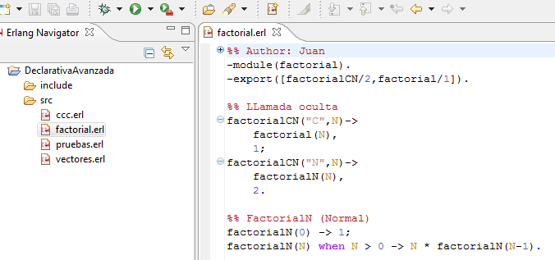
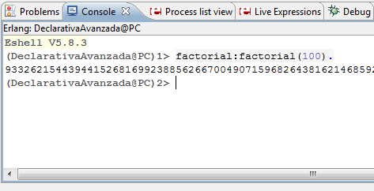
Utilizando Eclipse
Instalar versión de Eclipse 3.5 o superior.
Configurar Eclipse:
http://erlide.sourceforge.net/
Una vez configurado tenemos dentro de Eclipse tanto el editor como el terminal.
El código es compilado cada vez que se guarda.

Slide 28
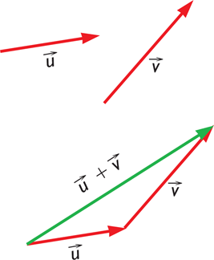
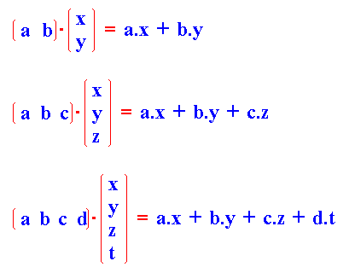
Códigos de ejemplo
Operación factorial
Suma de vectores
Producto escalar

Slide 29
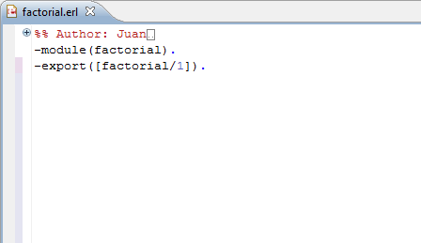
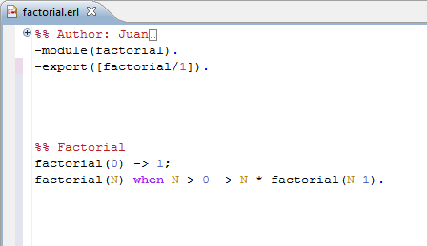
Factorial
Primero declaramos el modulo y la función que queremos que sea visible desde fuera del código.

Slide 30
Factorial Concurrente
Realizar el factorial de N con P procesos:
La idea intuitiva es que cada proceso realice el producto de N hasta (N - (N divisionEntera P)):
Siendo Delta = (N – (N divisionEntera P)), el producto realizado por P1 es:
(N - Delta)·(N – Delta + 1)·…·N
Pn
P1
1
N

Slide 31
Códigos factorial Concurrente
Distinguimos 3 casos en la llamada al factorial:

Slide 32
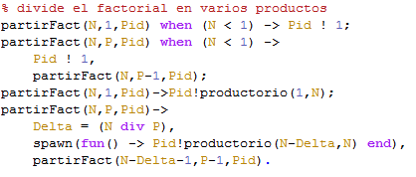
Función partirFact

Slide 33
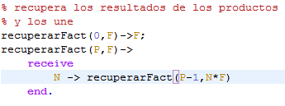
Función recuperarFact

Slide 34
Comparación de tiempos
Podemos medir tiempos de ejecución con la llamada:
timer:tc(modulo,funcion,[argumentos*]).

Slide 35
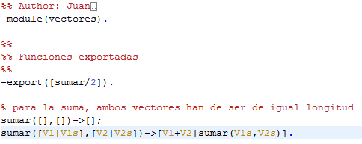
Sumar Vectores

Slide 36
Sumar Vectores Concurrente
Sumar dos vectores con P procesos:
La idea intuitiva: dividimos cada vector en P subvectores.
Realizando cada proceso una suma de subvectores de menor longitud.
V11
V12
…
V1n
V21
V22
…
V2n
P1
Pn
P1
Pn

Slide 37
Código Sumar Vectores Concurrente

Slide 38
Función sumVecC

Slide 39
Función recuperar

Slide 40
Producto escalar
Implementación en C con hebras.
Implementación en Erlang con paso de mensajes.
Comparación de ambos códigos.
 | Erlang | C
Nº líneas de código | 18 | 74
Tamaño fichero fuente (bytes) | 689 | 1.803
Conocimientos para implementarlo | Bajo | Medio
Conocimientos para entenderlo | Bajo | Medio

Slide 41
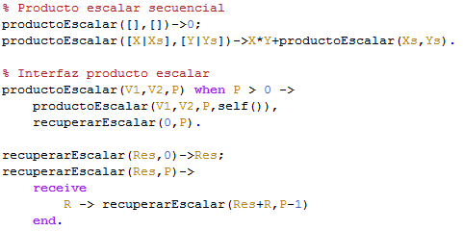
Producto escalar

Slide 42
Producto escalar

Slide 43
Manejo de Ficheros

Slide 44
Erlang
Erlang
Algoritmo Ordenacion Estable
Algoritmo Ordenación No-Estables

Slide 45
Algoritmos Estables
Algoritmos estables
Veremos las diferentes tipos de complejidades computacionales según su estabilidad.
Ejemplo de Algoritmo Estable: Mergesort

Slide 46
Algoritmos Estables
Algoritmos estables
El algoritmo de ordenamiento por mezcla (merge sort en inglés) es un algoritmo de ordenamiento externo estable basado en la técnica divide y vencerás
Es de complejidad O(n log n).

Slide 47
Algoritmos Estables
Algoritmos estables
El ordenamiento por mezcla incorpora dos ideas principales para mejorar su tiempo de ejecución:
Una lista pequeña necesitará menos pasos para ordenarse que una lista grande.
Se necesitan menos pasos para construir una lista ordenada a partir de dos listas también ordenadas, que a partir de dos listas desordenadas.

Slide 48
Algoritmos Estables
Algoritmos estables
sort([]) -> [];
sort([L]) -> [L];
sort(List) ->
Middle = length(List) div 2,
{Left, Right} = lists:split(Middle, List),
merge(sort(Left),sort(Right)).
merge(Left, Right) -> merge(Left, Right, []).
merge([L|Left], [R|Right], Acc) when L < R ->
merge(Left, [R|Right], [L|Acc]);
merge(Left, [R|Right], Acc) ->
merge(Left, Right, [R|Acc]);
merge([L|Left], [], Acc) ->
merge(Left, [], [L|Acc]);
merge([], [R|Right], Acc) ->
merge([], Right, [R|Acc]);
merge([], [], Acc) -> lists:reverse(Acc).

Slide 49
Algoritmos Estables
Algoritmos estables
mergesort([],[]). /* Perl */
mergesort([A],[A]).
mergesort([A,B|R],S) :-
split([A,B|R],L1,L2),
mergesort(L1,S1),
mergesort(L2,S2),
merge(S1,S2,S).
split([],[],[]).
split([A],[A],[]).
split([A,B|R],[A|Ra],[B|Rb]) :- split(R,Ra,Rb).
merge(A,[],A).
merge([],B,B).
merge([A|Ra],[B|Rb],[A|M]) :- A =< B, merge(Ra,[B|Rb],M).
merge([A|Ra],[B|Rb],[B|M]) :- A > B, merge([A|Ra],Rb,M).

Slide 50
Algoritmos Inestables
Algoritmos inestables
El ordenamiento rápido (quicksort en inglés) es un algoritmo basado en la técnica de divide y vencerás, que permite.
En promedio, ordenar n elementos en un tiempo proporcional a n log n.

Slide 51
Algoritmos Inestables
Algoritmos inestables
Descripción
Elegir un elemento de la lista, al que llamaremos pivote.
Resituar los demás elementos de la lista a cada lado del pivote de izquierda a derecha.
La lista queda separada en dos sublistas.
Repetir este proceso de forma recursiva para cada sublista mientras éstas contengan más de un elemento.

Slide 52
Algoritmos Inestables
Algoritmos inestables
quicksort([]) ->
[];
quicksort([H|T]) ->
{Left, Pivot, Right} = quicksort(H, [], [], T),
quicksort(Left) ++ [Pivot] ++ quicksort(Right).
quicksort(Pivot, Left, Right, []) ->
{Left, Pivot, Right};
quicksort(Pivot, Left, Right, [H|T]) when H < Pivot ->
quicksort(Pivot, [H|Left], Right, T);
quicksort(Pivot, Left, Right, [H|T]) ->
quicksort(Pivot, Left, [H|Right], T).

Slide 53
Algoritmo Inestables
Algoritmos inestables
qsort [] = []
qsort (x:xs) = qsort (filter (< x) xs) ++ [x] ++ qsort (filter (>= x) xs)

Slide 54
Torres de Hanoi
Torres de Hanoi
Las Torres de Hanói es un rompecabezas o juego matemático inventado en 1883 por el matemático francés Éduard Lucas
El problema es muy conocido en la ciencia de la computación y aparece en muchos libros de texto como introducción a la teoría de algoritmos.

Slide 55
Torres de Hanoi
Torres de Hanoi
El problema de las Torres de Hanói es curiosísimo porque su solución es muy rápida de calcular, pero el número de pasos para resolverlo crece exponencialmente conforme aumenta el número de discos

Slide 56
Torres de Hanoi
Torres de Hanoi
Aunque se conocen algoritmos eficientes que resuelven el problema con 3 varillas de manera óptima, no se han encontrado aún sus contrapartidas para cualquier número (N igual o superior a 3) de ellas.

Slide 57
Torres de Hanoi
Torres de Hanoi
m(F,T) -> io:format("~w~s~w~n", [F, " --> ", T]).
h(1,F,U,T) -> m(F, T);
h(N,F,U,T) when N > 0 ->
h(N - 1, F, T, U),
m(F, T),
h(N - 1, U, F, T).
hanoi(0) -> io:format("number of disks cannot be 0~n");
hanoi(N) when N < 0 -> io:format("number of disks must be > 0~n");
hanoi(N) when N > 10 -> io:format("number of disks must be < 10~n");
hanoi(N) -> h(N, 1, 2, 3).

Slide 58
Torres de Hanoi
Torres de Hanoi
def moveit(frm, to):
print 'move %s --> %s' % (frm, to)
def dohanoi(n, to, frm, using):
if n == 0: return []
dohanoi(n-1, using, frm, to);
moveit(frm, to);
dohanoi(n-1, to, using, frm);

Slide 59
Torres de Hanoi
def main():
if len(sys.argv) > 1:
for arg in sys.argv[1:]:
n = eval(arg)
dohanoi(n, 3, 1, 2)
else:
try:
while 1:
n = input()
dohanoi(n, 3, 1, 2)
except EOFError:
pass
main()

Slide 60
Bibliografía
Pagina oficial de Erlang: http://www.erlang.org
Benchmark entre Apache 2.0.39 y Yaws por Joe Armstrong: http://www.sics.se/~joe/apachevsyaws.html

